Slide 1
MAPi: previsão de risco de alagamento no Recife
O que dados abertos permitem testar, e o que não permitem
Lucas Pavao | Apresentação da disciplina | outubro de 2026
Estado: avaliação F1 concluída; revisão do orientador pendente

Slide 2
O problema: alagamento urbano no Recife
Chuva convectiva curta, cidade plana e baixa, maré alta e galerias de microdrenagem sub-dimensionadas.
A Defesa Civil registra atendimentos de alagamento. Esse registro é o único rótulo público disponível.
Pergunta do MAPi: dá para ordenar os dias de maior risco usando só dados abertos (chuva, maré, terreno)?
Pontos críticos monitorados: 5. Dois deles aparecem neste deck como caso: Derby e Imbiribeira.
Derby
Cota da rua no MDT: 2,58 m
Área contribuinte: 62 m² (snap de 10 m)
Datum não confirmado: só cotas relativas
Imbiribeira
Cota da rua no MDT: 2,07 m
Área contribuinte: 10 103 m²
A área é sensível à regra de snap
Fonte: docs/PARAMETROS-MODELO-FISICO.md (PDDR sobre galerias sub-dimensionadas); docs/HANDOFF-fase-3.md (cotas do MDT); docs/MEMO-ESCASSEZ-DE-ROTULO.md.

Slide 3
Dados e fontes, com licenças
Dado | Fonte e cobertura | Licença ou termo
Chuva | Open-Meteo (archive, ERA5-Land), 5 anos | CC BY 4.0; API gratuita só para uso não comercial; creditar ECMWF/Copernicus
Maré | DHN: tábuas reconstruídas dos PDFs, 2021–2026 (44 568 h) | Termo não localizado; é previsão astronômica
Terreno | PE3D (APAC): MDT LiDAR de 1 m, voo de 2016 | Termo não localizado; acesso por termo de compromisso
Rótulos | CKAN da Prefeitura: atendimentos da Defesa Civil | ODbL; share-alike para bases derivadas; LGPD se houver endereço
Pluviômetros: Cemaden com fuso verificado (UTC−3), só a partir de 2026-10-09. ANA e APAC 24 h continuam em quarentena.
Fonte: docs/FONTES-E-LICENCAS.md (tabela-resumo); docs/HANDOFF-fase-2.md (44 568 h de maré; 5 anos de chuva).

Slide 4
Do dado bruto até a resposta
Fontes
Staging
Validação
Consolidada
Resposta
Open-Meteo, DHN, PE3D, CKAN, Cemaden
›
Dado bruto, fuso declarado por fonte (source_tz)
›
Testes pré-fixados; reprovado vai para quarentena
›
Série versionada em UTC com provenanceId
›
API: enum fechado, null em falha, degradationReason
Proveniência por observação
Quarentena na prática
Cada valor consolidado aponta para o registro bruto, a fonte e a versão. É o que permite auditar qualquer número do deck.
Cemaden passou no teste de fuso (UTC−3). A ANA reprovou: argmax de −4 h nas 4 estações. Ela fica fora até nova reavaliação.
Fonte: ADRs 0006 e 0007; docs/HANDOFF-fase-2.md.
Notes:
Pipeline: staging, validação com quarentena, série consolidada em UTC com provenanceId.

Slide 5
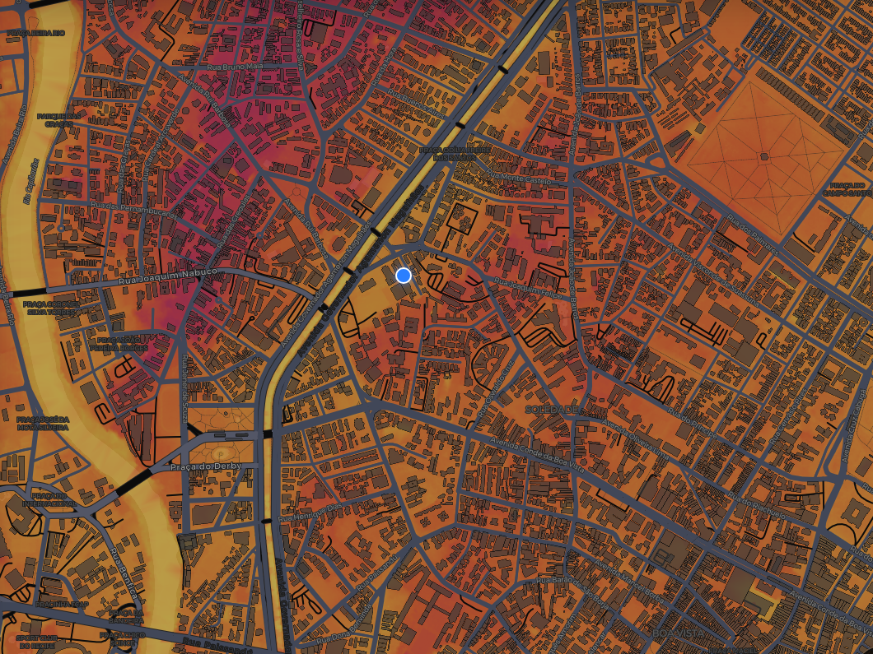
Terreno PE3D: cota e área contribuinte
Cota da rua (m): Ibura 1,39; CIn 7,68; Derby 2,58; Imbiribeira 2,07.
Cobertura: 4 dos 5 pontos. Jaboatão Centro fica a 1 410 m da folha mais próxima.
Área contribuinte validada contra o WhiteboxTools: 97 a 99,5% de concordância. O D8 próprio tinha bug (53 a 55%), pego por esse teste.
Limitação (ADR 0009): o desnível entre o NR da DHN e o datum do MDT não foi fechado (estimativa Δ ≈ +1,04 ± 0,3 m). Só valem cotas relativas; ficam proibidos maré menos cota da rua e folga até a soleira.
Tela com a API desligada; só a camada de terreno importa aqui.
Fonte: docs/HANDOFF-fase-3.md; docs/TERRENO-PE3D.md; ADR 0009. Imagem: camada de hipsometria do front (docs/revisao/fase-4/screenshots, v3).

Slide 6
O achado do rótulo: 18 dias em 5 anos
18
3
2 456 m
0
dias com alagamento registrado na cidade, em 5 anos
eventos-dia casam com os pontos a 500 m
distância mediana entre a coordenada e o ponto: resolução de bairro
ocorrências com hora; todas têm precisão de dia
Por que o supervisionado não se sustenta
E o registro em si
Com 18 positivos não se treina, calibra e testa ao mesmo tempo. Para recall com ±0,15 seriam necessários cerca de 43 positivos independentes.
197 ocorrências canônicas em 77 coordenadas. Em 2021 há 1 ocorrência de alagamento em 64 855 registros. Dia sem registro não é dia sem alagamento.
Fonte: docs/HANDOFF-fase-2.md; docs/MEMO-ESCASSEZ-DE-ROTULO.md §1.1 e §1.3; docs/PRE-REGISTRO-AVALIACAO.md §2.2.

Slide 7
Decisão F1 e o que o pré-registro fixou
Decisão F1
Fixado antes de juntar com os rótulos
Modelo físico (balde) como principal.
Os 18 dias servem só de teste: nenhum parâmetro vê os eventos.
Unidade: dia × Recife. Essa troca foi pós-hoc e está registrada como tal.
Rede de Petri e emulador de ML: fora desta avaliação.
Hipóteses: H1 (balde > climatologia sazonal) e H2 (balde > regra IDF), em ordem hierárquica.
Parâmetros só de fonte externa.
Escores cegos congelados por SHA-256.
Script rodado uma vez sobre os rótulos reais.
Regra de parada: H2 só se H1 for positiva.
Degeneração prevista por escrito.
Fonte: docs/MODELAGEM-IA.md §0; docs/PRE-REGISTRO-AVALIACAO.md (commit 77e41de; escores SHA-256 4615d416…); docs/INTERPRETACAO-F1.md §3.2.

Slide 8
Modelo do balde e baselines
O balde transborda quando P(t) > f · i_T. Coeficiente C e área contribuinte se cancelam nessa condição.
Parâmetro | Valor (faixa) | Fonte
Coeficiente de escoamento C | 0,86 (0,70 a 0,95) | Silva Júnior (2015), via Xavier Filho (2016)
Capacidade de projeto (TR 5, 60 min) | 60,1 mm/h | Silva e Araújo (2013), Eq. 16
Limiar IDF de B3 (TR 2, 60 min) | 50,3 mm/h (47,4 a 55) | Silva e Araújo (2013); EMLURB
Lâmina crítica na via | 15 cm (10 a 30) | RS (2026); Teixeira (2021)
Capacidade da galeria f | 1,0, sem fonte | Hipótese: galeria como projetada
Baselines
B0: nunca alaga
B1: climatologia constante
B2: normal mensal INMET 1991–2020 (posto 82900)
B3: chuva horária acima de 50,3 mm/h (regra IDF)
Fonte: docs/PARAMETROS-MODELO-FISICO.md (linhas 1, 6, 8, 9); docs/MODELAGEM-IA.md §2.1; docs/PRE-REGISTRO-AVALIACAO.md §4.2.

Slide 9
Resultados: H1 inconclusiva, H2 não testada
H1: inconclusiva
ΔAUC (M1a − B2) = +0,113, IC 95% [−0,010; +0,252]. O IC contém 0.
H2: não testada
Regra de parada. ΔAUC = 0,000 por construção: M1a e B3 ordenam igual.
Degeneração
S = 0 nos 14 positivos; alerta em 0 de 689 dias. A reanálise chega a no máximo 16,7 mm/h.
Fonte: docs/RESULTADOS-AVALIACAO-F1.md §4, §5, §6; docs/INTERPRETACAO-F1.md §1.1. AUC de 14 positivos (13 episódios) contra 689 dias sem registro; IC 95% por bootstrap.

Slide 10
Por que degenerou
A reanálise é média de uma célula de grade e suaviza a chuva convectiva que alaga ruas.
Máximo horário é 33% do limiar IDF. Nenhuma das 131 632 horas chega a 25,2 mm/h.
Sem hora acima da capacidade, S = 0 em todos os dias. Nenhuma variante de C, i_T, curva ou snap muda isso.
O escore cai no desempate: chuva horária máxima. M1a e B3 ficam idênticos.
Checagem contra pluviômetro foi impossível: 0 horas comuns.
Fonte: docs/INTERPRETACAO-F1.md §2; F4-IA-13 (131 632 pontos-hora, 4 pontos, 2021-04 a 2024-12); docs/PARAMETROS-MODELO-FISICO.md linhas 6 e 8.

Slide 11
Ameaças à validade
Construto
Interna
O rótulo mede atendimento registrado, não alagamento, com resolução de bairro. O escore do balde mediu chuva, não o balde.
Chuva dos dias positivos já tinha sido vista. Mitigação: parâmetros externos, escores congelados, execução única. Fuso da ANA ainda em dúvida (RC-16).
Estatística
Externa
14 positivos em 13 episódios; ΔAUC detectável entre 0,07 e 0,15. As 24 variantes dão o mesmo AUC: não são 30 evidências.
Recife, 2023–2024, uma reanálise. Produção usa previsão e a avaliação usou archive; o resultado não transfere direto ao painel.
Fonte: docs/INTERPRETACAO-F1.md §3; docs/PRE-REGISTRO-AVALIACAO.md §2.2 e §9.

Slide 12
O que seria preciso para um teste com poder
1
Forçante que alcance as intensidades de projeto: pluviômetro com fuso verificado, ou transferência por igual frequência (≥ 1 ano de horas comuns).
Episódios independentes necessários
Positivos | ΔAUC detectável (r = 0,5)
14 (hoje) | 0,149
30 | 0,103
43 | 0,086
100 | 0,057
2
Capacidade da galeria com fonte (cadastro EMLURB/SESAN); sem ela C e A se cancelam.
3
Mais episódios independentes.
Recall com ±0,15 pede cerca de 43 positivos; com ±0,10, cerca de 96. O ΔAUC mínimo de interesse ainda precisa ser fixado em novo pré-registro.
4
Rótulo com hora e endereço, para voltar à pergunta por ponto.
Fonte: docs/INTERPRETACAO-F1.md §4; docs/MEMO-ESCASSEZ-DE-ROTULO.md §1.3 e §3.2.

Slide 13
Contribuição da dissertação
Dados e pipeline auditáveis
Resultado negativo informativo
Proveniência por observação.
Fuso verificado por teste pré-fixado (Cemaden aprovado, ANA em quarentena).
Maré da DHN reconstruída: 44 568 h.
Terreno reprodutível: duas execuções, mesmo SHA-256.
Protocolo pré-registrado executado como escrito.
Degeneração prevista e confirmada.
Dados abertos não sustentam o teste: 18 dias, bairro, 16,7 mm/h.
Não se afirma que o modelo físico tem habilidade, nem que não tem. Ele não foi exercitado: não foi possível testá-lo com os dados disponíveis.
Fonte: docs/INTERPRETACAO-F1.md §5.1 e §5.2; docs/HANDOFF-fase-2.md; docs/HANDOFF-fase-3.md.

Slide 14
Limitações e próximos passos
Limitações
Próximos passos
O riskLevel em produção não tem validação empírica; o painel avisa por modelValidationStatus.
Terreno em 4 de 5 pontos; datum vertical aberto (ADR 0009).
Sem dado de maré, galeria ou refluxo no teste.
Revisões feitas por modelos da mesma família: pontos cegos correlacionados.
Reabrir a ANA com teste pré-fixado (≥ 200 leituras ao vivo).
Pedido LAI do registro interno da Defesa Civil: hora, endereço, mais episódios.
Fechar o Δ do ADR 0009 (CHM/DHN, IBGE, PE3D).
Novo pré-registro com forçante pontual e ΔAUC mínimo fixado.
Trabalho futuro: rede de Petri, fora do escopo atual.
Fonte: docs/INTERPRETACAO-F1.md §4 e §5; docs/HANDOFF-fase-2.md (F2-DADOS-10); docs/HANDOFF-fase-3.md; docs/pedidos/.

